Slide 1




Πρόγραμμα Ενδυνάμωσης και Ανάπτυξης Ικανοτήτων για Εργαζόμενα Άτομα στον Τομέα της Νεολαίας
“Δημιουργία πολιτικών περιβαλλόντων χωρίς αποκλεισμούς”
Ανάπτυξη κεφαλαίου: Open Group

Slide 2
Μαθησιακά Αποτελέσματα
Με την ολοκλήρωση αυτής της ενότητας, θα έχετε αποκτήσει τις ακόλουθες γνώσεις, δεξιότητες και στάσεις.
MA1.
MA2.
ΜΑ3.
Θα μάθετε πώς να διαμορφώνετε τους πολιτικούς χώρους, όπως συναντήσεις, συζητήσεις, συνελεύσεις και διαδικασίες ψηφοφορίας, πιο συμπεριληπτικούς και προσβάσιμους για άτομα με αναπηρία. Αυτό περιλαμβάνει την αναγνώριση και την αντιμετώπιση εμποδίων που μπορεί να είναι φυσικά, πληροφοριακά ή να σχετίζονται με στάσεις και αντιλήψεις, ώστε να μπορούν όλοι και όλες να συμμετέχουν ισότιμα.
Θα μάθετε πώς μπορείτε να ενθαρρύνετε πολιτικούς οργανισμούς και φορείς να εμπλέκουν ενεργά νέους και νέες με αναπηρία, δημιουργώντας φιλόξενους και ασφαλείς χώρους, προσφέροντας ουσιαστικές ευκαιρίες συμμετοχής και ακούγοντας πραγματικά τις ανάγκες, τις εμπειρίες και τις απόψεις τους.
Θα αναπτύξετε δεξιότητες υπεράσπισης και διεκδίκησης, ώστε να ευαισθητοποιείτε το ευρύτερο κοινό, να χτίζετε δυνατά δίκτυα υποστήριξης και να προωθείτε αλλαγές που κάνουν τους πολιτικούς χώρους πιο συμπεριληπτικούς, δίκαιους και προσβάσιμους για όλους και όλες.

Slide 3


Εισαγωγή
Ένα συμπεριληπτικό πολιτικό περιβάλλον διασφαλίζει ότι όλα τα άτομα, συμπεριλαμβανομένων των νέων ατόμων με αναπηρία, έχουν ίσες δυνατότητες πρόσβασης και ουσιαστικής συμμετοχής στη δημοκρατική διαδικασία.
Το 2023, το 27% του πληθυσμού της Ευρωπαϊκής Ένωσης άνω των 16 ετών είχε κάποια μορφή αναπηρίας. Σύμφωνα με εκτιμήσεις της Eurostat, αυτό αντιστοιχεί σε περίπου 101 εκατομμύρια ανθρώπους, δηλαδή σχεδόν ένας στους τέσσερις ενήλικες στην ΕΕ. Παρ’ όλα αυτά, πολλά άτομα με αναπηρία εξακολουθούν να αντιμετωπίζουν εμπόδια που περιορίζουν την πλήρη συμμετοχή τους στην πολιτική ζωή, μεταξύ άλλων και στην Ιταλία.
Αυτή η ενότητα θα σας προσφέρει πρακτικά εργαλεία για τη δημιουργία και την υποστήριξη προσβάσιμων και συμπεριληπτικών πολιτικών χώρων. Στο τέλος, θα είστε έτοιμοι και έτοιμες να συμβάλετε ουσιαστικά και να κάνετε πραγματική διαφορά.
Notes:
‹#›

Slide 4

Βασικές Έννοιες
Πολιτική συμπερίληψη
Φυσική προσβασιμότητα
Η πολιτική συμπερίληψη σημαίνει τη διασφάλιση ότι όλα τα άτομα, ανεξάρτητα από τις ικανότητες, τις ανάγκες ή το κοινωνικό τους υπόβαθρο, έχουν ίσες ευκαιρίες να συμμετέχουν ουσιαστικά στις πολιτικές διαδικασίες και στη λήψη αποφάσεων. Περιλαμβάνει την αναγνώριση και την άρση εμποδίων, είτε είναι φυσικά, κοινωνικά ή θεσμικά, που αποτρέπουν τη συμμετοχή σε δραστηριότητες όπως η ψήφος, η παρακολούθηση συναντήσεων ή η συμμετοχή σε συζητήσεις και δημόσιους διαλόγους.
Η φυσική προσβασιμότητα αφορά την απομάκρυνση εμποδίων που περιορίζουν την ελεύθερη μετακίνηση και την πρόσβαση, όπως σκάλες χωρίς ράμπες ή ανελκυστήρες, στενές πόρτες και περιορισμένοι χώροι. Παράλληλα, περιλαμβάνει τη δημιουργία κατάλληλων λύσεων, όπως ράμπες, ανελκυστήρες και ευρύτερα ανοίγματα, ώστε όλα τα άτομα να μπορούν να εισέρχονται και να κινούνται με ασφάλεια και άνεση.
Ψηφιακή προσβασιμότητα
Η ψηφιακή προσβασιμότητα διασφαλίζει ότι ιστοσελίδες, εφαρμογές και διαδικτυακές πλατφόρμες είναι εύχρηστες και κατανοητές για όλους, συμπεριλαμβανομένων των ατόμων με οπτικές, ακουστικές ή γνωστικές αναπηρίες. Λειτουργίες όπως τα προγράμματα ανάγνωσης οθόνης, οι υπότιτλοι, η πλοήγηση μέσω πληκτρολογίου και οι απλές, καθαρές διατάξεις βοηθούν ώστε οι ψηφιακοί πολιτικοί χώροι να είναι πραγματικά συμπεριληπτικοί.

Slide 5
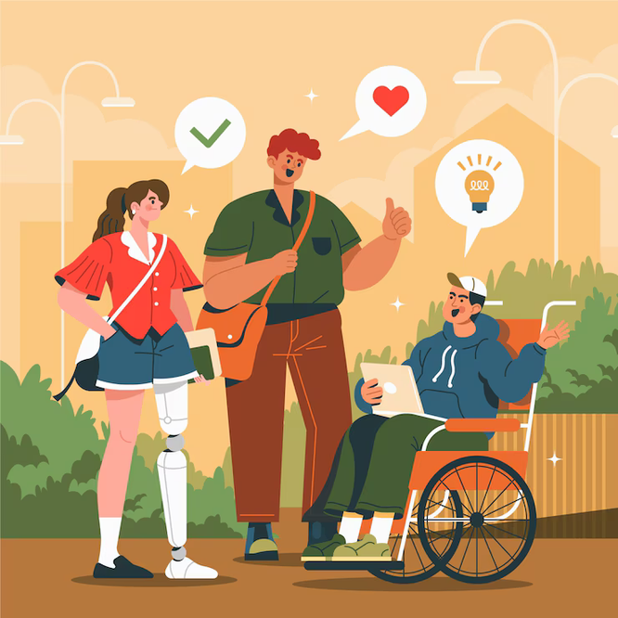
Η Συμπερίληψη στην Πράξη
Η συμπερίληψη στην πράξη σημαίνει τη δημιουργία πολιτικών χώρων όπου τα άτομα με αναπηρία μπορούν να συμμετέχουν ουσιαστικά, όχι μόνο σε επίπεδο διακηρύξεων, αλλά μέσα από συγκεκριμένα και πρακτικά μέτρα. Αυτό περιλαμβάνει την άρση φυσικών εμποδίων, όπως απρόσιτες σκάλες και στενές είσοδοι, τη διασφάλιση ότι το ψηφιακό περιεχόμενο μπορεί να χρησιμοποιηθεί με υποστηρικτικές τεχνολογίες, καθώς και την αντιμετώπιση αισθητηριακών εμποδίων μέσω παροχής διερμηνείας στη νοηματική γλώσσα, υποτίτλων και ακουστικών περιγραφών.
Η ουσιαστική συμπερίληψη σημαίνει επίσης εγγύηση εκπροσώπησης και καλλιέργεια ενεργητικής ακρόασης, δηλαδή πραγματικό διάλογο με άτομα με αναπηρία και αξιοποίηση των απόψεων και των εμπειριών τους στη διαμόρφωση πολιτικών και αποφάσεων.
Η συμπερίληψη δεν είναι μια συμβολική κίνηση, αλλά μια διαρκής προσπάθεια να γίνεται η συμμετοχή προσβάσιμη, σεβαστή και με ουσιαστικό αντίκτυπο για όλα τα άτομα.
Notes:
‹#›

Slide 6

Βίντεο - Πολιτική συμμετοχή των ατόμων με αναπηρία

Slide 7
Η Ακουστική Περιγραφή είναι Απαραίτητη
Η ακουστική περιγραφή (Audio Description, AD) μετατρέπει το οπτικό περιεχόμενο σε προφορικό λόγο. Αφηγείται αλλαγές σκηνών, ενέργειες χαρακτήρων και κείμενα που εμφανίζονται στην οθόνη, καθιστώντας τα μέσα προσβάσιμα σε άτομα που είναι τυφλά ή με μερική όραση. Ωστόσο, η σημασία της δεν περιορίζεται μόνο στην απώλεια όρασης.
🗣️ Η AD βοηθά επίσης άτομα με γνωστικές αναπηρίες, παρέχοντας δομημένη, προφορική πληροφόρηση που υποστηρίζει την κατανόηση πολύπλοκου οπτικού περιεχομένου.
💡 Για να καταλάβετε την αξία της: δοκιμάστε να παρακολουθήσετε μια τηλεοπτική εκπομπή με κλειστά μάτια. Μπορείτε να ακολουθήσετε την ιστορία; Αυτό είναι το κενό που καλύπτει η AD.
Αναφορά: Describing audiodescription (2016).
https://www.euroblind.org/newsletter/2016/july-august/en/describing-audiodescription
Notes:
‹#›

Slide 8
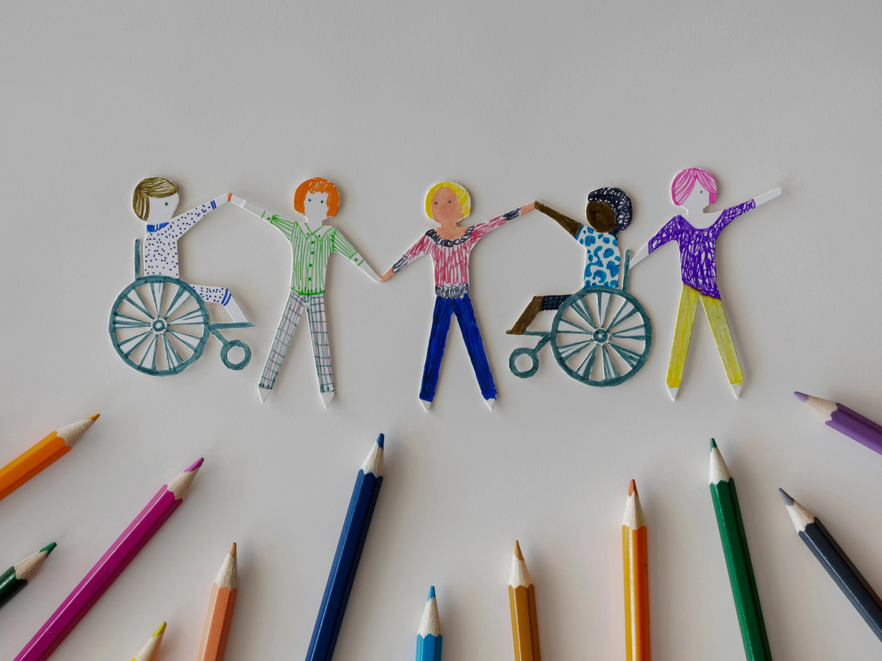
Από την Προσαρμογή στη Συνδημιουργία
Παραδοσιακά, η συμπερίληψη στην πολιτική αντιμετωπιζόταν ως ζήτημα «προσαρμογής» των ατόμων με αναπηρία, δηλαδή τροποποίησης δομών που είχαν σχεδιαστεί χωρίς να τα λαμβάνουν υπόψη. Η πραγματική πρόοδος όμως απαιτεί μετατόπιση προς τη συνδημιουργία: το σχεδιασμό πολιτικών χώρων, υλικών και αποφάσεων μαζί με τα άτομα με αναπηρία από την αρχή.
Αυτή η προσέγγιση αναγνωρίζει τη γνώση των ατόμων με αναπηρία ως απαραίτητη και θεμελιώδη, όχι εξαιρετική ή προαιρετική. Η ιδέα αυτή ευθυγραμμίζεται με την αρχή «τίποτα για εμάς χωρίς εμάς», που βρίσκεται στον πυρήνα των κινημάτων δικαιοσύνης για άτομα με αναπηρία, καθώς και με το Άρθρο 4 της Σύμβασης του ΟΗΕ για τα Δικαιώματα των Ατόμων με Αναπηρία (CRPD) για την ανάπτυξη συμπεριληπτικών πολιτικών.

Slide 9
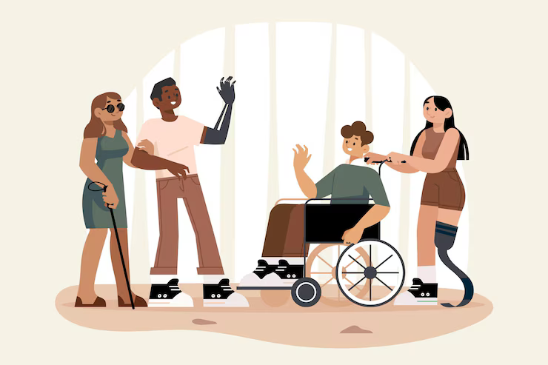
Η Σημασία της Διαθεματικότητας
Η συμπερίληψη πρέπει να λαμβάνει υπόψη τις πολλαπλές ταυτότητες που έχουν τα άτομα με αναπηρία, όπως φύλο, εθνικότητα, μεταναστευτικό υπόβαθρο, σεξουαλικός προσανατολισμός ή οικονομική κατάσταση. Αυτοί οι παράγοντες διαμορφώνουν τον τρόπο που βιώνουν τον αποκλεισμό και πρέπει να λαμβάνονται υπόψη για να αποφευχθεί η προσέγγιση «ένα μέγεθος για όλους».
Για παράδειγμα, μια νέα γυναίκα με γνωστική αναπηρία που ζει σε απομακρυσμένη περιοχή μπορεί να αντιμετωπίζει:
  Απρόσιτη μεταφορά προς τα εκλογικά κέντρα
  Λίγα ή καθόλου υλικά σε μορφή «εύκολης ανάγνωσης»
  Στερεότυπα που αμφισβητούν την ικανότητά της να κατανοεί ή να συμβάλλει σε πολιτικά θέματα
Notes:
‹#›

Slide 10

Δείτε αυτό το εργαλείο σε εύκολη ανάγνωση: Political Participation of Persons with Intellectual or Psychosocial Disabilities, UNDP, 2021
https://www.undp.org/publications/political-participation-persons-intellectual-or-psychosocial-disabilities
Notes:
‹#›

Slide 11

7
Δραστηριότητα #1 – Απλοποίηση Πολιτικής Γλώσσας
  Στόχος: Να κατανοήσουν τα συμμετέχοντα άτομα πώς η πολύπλοκη πολιτική γλώσσα μπορεί να δημιουργεί εμπόδια για άτομα με αναπηρία και να εξασκηθούν στο να κάνουν το πολιτικό περιεχόμενο πιο προσβάσιμο και συμπεριληπτικό.
  Υλικά:
  Ένα ψεύτικο πολιτικό πρόγραμμα (5 σύνθετα σημεία)
  Εκτυπωμένα αντίγραφα ή ψηφιακές διαφάνειες του προγράμματος
  Φλιπτσαρτ ή πίνακας, μαρκαδόροι ή ψηφιακές σημειώσεις
  Διάρκεια: 15 λεπτά
Notes:
‹#›

Slide 12






7
Δραστηριότητα #1 – Απλοποίηση Πολιτικής Γλώσσας
Απλοποίηση του περιεχομένου
Οι ομάδες ξαναγράφουν το πρόγραμμα χρησιμοποιώντας απλή, σαφή και συμπεριληπτική γλώσσα, ώστε να γίνει πιο προσβάσιμο για όλα τα άτομα.
Παρουσίαση του σύνθετου κειμένου
Δείξτε στα συμμετέχοντα άτομας ένα ψεύτικο πολιτικό πρόγραμμα με 5 σημεία, γραμμένο με πολύπλοκη και δύσκολα προσβάσιμη γλώσσα.
Διαίρεση σε ομάδες
Χωρίστε τα συμμετέχοντα άτομα σε μικρές ομάδες (3-5 άτομα ανά ομάδα) και δώστε σε κάθε ομάδα το κείμενο του προγράμματος.
Κοινοποίηση αποτελεσμάτων
Οι ομάδες παρουσιάζουν σύντομα την απλοποιημένη εκδοχή τους και εξηγούν τις βασικές αλλαγές που έκαναν.
Αναγνώριση εμποδίων
Κάθε ομάδα εντοπίζει λέξεις, φράσεις ή έννοιες που είναι δύσκολες και θα μπορούσαν να δημιουργήσουν εμπόδια για άτομα με αναπηρία.
Συζήτηση & αναστοχασμός
Σύντομη συζήτηση στην ομάδα για το γιατί η προσβάσιμη και κατανοητή γλώσσα είναι απαραίτητη για ουσιαστική και συμπεριληπτική συμμετοχή στην πολιτική ζωή.
Notes:
‹#›

Slide 13
7
Δραστηριότητα #2 – Δημιουργία Λίστας Ελέγχου Προσβασιμότητας για Πολιτικές Εκδηλώσεις
  Στόχος: τα συμμετέχοντα άτομα να αναλογιστούν τα εμπόδια που αντιμετωπίζουν τα άτομα με αναπηρία και να δημιουργήσουν συνεργατικά μια πρακτική λίστα ελέγχου για τη διοργάνωση προσβάσιμων πολιτικών εκδηλώσεων.
  Απαραίτητα υλικά:
  Λευκά φύλλα ή ψηφιακά έγγραφα για τη δημιουργία της λίστας
  Μαρκάδοροι, στυλό ή ψηφιακά εργαλεία επεξεργασίας
  Φλιπτσαρτ ή κοινή οθόνη για την τελική συζήτηση
  Διάρκεια: 15 λεπτά
Notes:
‹#›

Slide 14
7
Δραστηριότητα #2 – Δημιουργία Λίστας Ελέγχου Προσβασιμότητας για Πολιτικές Εκδηλώσεις
Παρουσίαση λιστών ελέγχου ομάδων
Οι ομάδες μοιράζονται τις λίστες ελέγχου τους με τους υπόλοιπα άτομα εξηγώντας τις προτεραιότητες και τις προτεινόμενες λύσεις τους.
Καταιγισμός ιδεών – Αναγνώριση εμποδίων
Σε μικρές ομάδες, τα συμμετέχοντα άτομα σκέφτονται και καταγράφουν πιθανά εμπόδια που μπορεί να αντιμετωπίζουν άτομα με φυσικές ή γνωστικές αναπηρίες όταν παρακολουθούν πολιτικές εκδηλώσεις.
Χωρισμός σε ομάδες
Τα συμμετέχοντα άτομα εργάζονται σε ομάδες των 3-5 ατόμων για να οργανώσουν τις ιδέες τους σε κατηγορίες, όπως: φυσική προσβασιμότητα, ψηφιακή προσβασιμότητα, επικοινωνία και πληροφοριακή προσβασιμότητα, αλλα οργανωτικά ή κοινωνικά εμπόδια
Συλλογική Έκδοση
Το άτομο που συντονίζει συγκεντρώνει όλα τα στοιχεία που έχουν δοθεί από τις ομάδες για να δημιουργήσει μια κοινή, συλλογική έκδοση της λίστας ελέγχου προσβασιμότητας για πολιτικές εκδηλώσεις.
Δημιουργία λίστας ελέγχου
Κάθε ομάδα συντάσσει μια απλή λίστα ελέγχου με ενέργειες και καλές πρακτικές, που διασφαλίζουν ότι οι πολιτικές εκδηλώσεις θα είναι προσβάσιμες και συμπεριληπτικές για όλους και όλες.
Συζήτηση & αναστοχασμός
Μικρή συζήτηση γύρω από το γιατί η προσβασιμότητα πρέπει πάντα να προγραμματίζεται από την αρχή σε πολιτικές δραστηριότητες και πώς μια λίστα ελέγχου μπορεί να βοηθήσει στην αποφυγή αποκλεισμών.
Notes:
‹#›

Slide 15

Συμβουλές για τα Εργαζόμενα Άτομα στον Τομέα την Νεολαίας
Συμβουλή 1 – Χρησιμοποιήστε μια Λίστα Ελέγχου Προσβασιμότητας
Συμβουλή 3 – Παρέχετε Προσωποποιημένη Υποστήριξη
Προγραμματίζετε πάντα εκδηλώσεις και πολιτικές δραστηριότητες χρησιμοποιώντας μια απλή λίστα ελέγχου για να διασφαλίσετε τη φυσική, ψηφιακή και επικοινωνιακή προσβασιμότητα. Είναι ένα πρακτικό εργαλείο που ενισχύει τη συμμετοχή όλων και βελτιώνει την επίδραση της υπεράσπισης των δικαιωμάτων.
Συμπεριλάβετε υποστηρικτικά άτομα που λειτουργούν ως «πολιτικοί μεσολαβητές», βοηθώντας άτομα με αναπηρία να κινηθούν στον πολιτικό χώρο. Αυτό ενισχύει την προσωπική ενδυνάμωση και την ενεργό συμμετοχή πέρα από την απλή υπεράσπιση.
Συμβουλή 2 – Επικοινωνήστε με Συμπεριληπτική Γλώσσα
Συμβουλή 4 – Δημιουργήστε Έναν Ασφαλή Χώρο Χωρίς Στίγμα
Χρησιμοποιείτε σαφή και απλή γλώσσα, μορφές “Easy-to-Read”, υπότιτλους για βίντεο και Ενισχυτική και Εναλλακτική Επικοινωνία (AAC) όποτε χρειάζεται. Η προσβάσιμη επικοινωνία επιτρέπει σε όλους να παρακολουθούν τις πολιτικές συζητήσεις και να συμμετέχουν ενεργά στις προσπάθειες υπεράσπισης.
Καλλιεργήστε ένα φιλόξενο περιβάλλον όπου οι συμμετέχοντες αισθάνονται ασφαλείς να εκφραστούν χωρίς φόβο κριτικής. Αυτό είναι απαραίτητο για ουσιαστική συμμετοχή, συλλογικό διάλογο και συμπεριληπτική λήψη αποφάσεων.

Slide 16


Κουίζ - Ελέγξτε τις γνώσεις σας και σκεφτείτε τι μάθατε σε αυτή την ενότητα, συμπληρώνοντας το σύντομο κουίζ που ακολουθεί.
7
Notes:
‹#›

Slide 17

1.Ποια επιλογή εξασφαλίζει τόσο τη φυσική όσο και την επικοινωνιακή προσβασιμότητα σε μια πολιτική εκδήλωση;
7
Α. Μια ράμπα
B. Κείμενα σε μορφή “Εύκολα Κατανοητά” και νοηματική γλώσσα
Γ. Ράμπες, προσβάσιμες τουαλέτες , κείμενα σε μορφή “Εύκολα Κατανοητά”, υπότιτλοι
Δ. Δημοσίευση στο διαδίκτυο
Notes:
‹#›

Slide 18

1.Ποια επιλογή εξασφαλίζει τόσο τη φυσική όσο και την επικοινωνιακή προσβασιμότητα σε μια πολιτική εκδήλωση;
7
Α. Μια ράμπα
B. Κείμενα σε μορφή “Εύκολα Κατανοητά” και νοηματική γλώσσα
Γ. Ράμπες, προσβάσιμες τουαλέτες , κείμενα σε μορφή “Εύκολα Κατανοητά”, υπότιτλοι
Δ. Δημοσίευση στο διαδίκτυο
Notes:
‹#›

Slide 19
7
2.Η χρήση μορφών «Easy-to-read» (Εύκολο στην ανάγνωση) και υποτίτλων στην πολιτική επικοινωνία βοηθά μόνο άτομα με νοητικές/γνωστικές αναπηρίες.
Α. Σωστό
Β. Λάθος
Notes:
‹#›

Slide 20

7
2.Η χρήση μορφών «Easy-to-read» (Εύκολο στην ανάγνωση) και υποτίτλων στην πολιτική επικοινωνία βοηθά μόνο άτομα με νοητικές/γνωστικές αναπηρίες.
Α. Σωστό
Β. Λάθος
Η συμπεριληπτική επικοινωνία ωφελεί πολλούς ανθρώπους, συμπεριλαμβανομένων ατόμων που δεν έχουν τη μητρική γλώσσα ως κύρια γλώσσα και ατόμων με προβλήματα ακοής.
Notes:
‹#›

Slide 21
7
3.Ποιον ρόλο παίζει η εξατομικευμένη υποστήριξη, όπως ένας «πολιτικός μεσολαβητής», για νέους/ες με αναπηρία σε πολιτικούς χώρους;
Notes:
‹#›

Slide 22

7
Απάντηση 3:
Βοηθά στην άρση των εμποδίων εξηγώντας τις πολιτικές διαδικασίες, παρέχοντας καθοδήγηση και διασφαλίζοντας ότι μπορούν να συμμετέχουν πλήρως και με αυτοπεποίθηση.
Notes:
‹#›

Slide 23
7
4.Γιατί είναι σημαντικό να δημιουργείται ένας ασφαλής χώρος χωρίς στίγμα;
Α. Για να ενθαρρύνεται η ειλικρινής και ανοιχτή έκφραση
Β. Για να γίνονται οι εκδηλώσεις πιο εύκολες στην οργάνωση
Γ. Για να μειώνονται τα έξοδα
Δ. Για να τηρούνται απλώς οι κανόνες
Notes:
‹#›

Slide 24
7
4.Γιατί είναι σημαντικό να δημιουργείται ένας ασφαλής χώρος χωρίς στίγμα;
Α. Για να ενθαρρύνεται η ειλικρινής και ανοιχτή έκφραση
Β. Για να γίνονται οι εκδηλώσεις πιο εύκολες στην οργάνωση
Γ. Για να μειώνονται τα έξοδα
Δ. Για να τηρούνται απλώς οι κανόνες
Notes:
‹#›

Slide 25
7
Συμπέρασμα
Αυτή η ενότητα εξερεύνησε πώς μπορούμε να δημιουργήσουμε πραγματικά συμπεριληπτικά πολιτικά περιβάλλοντα, αντιμετωπίζοντας τα φυσικά, αισθητηριακά και ψηφιακά εμπόδια που περιορίζουν τη συμμετοχή.
Τονίσαμε τη σημασία της ενεργητικής ακρόασης και της ουσιαστικής εκπροσώπησης, ώστε να διασφαλίζεται ότι όλες οι φωνές, και ιδιαίτερα οι φωνές των νέων με αναπηρία, ακούγονται και λαμβάνονται υπόψη.
Πρακτικά εργαλεία, όπως οι λίστες ελέγχου προσβασιμότητας, η συμπεριληπτική επικοινωνία, η εξατομικευμένη υποστήριξη και η δημιουργία ασφαλών χώρων χωρίς στίγμα, δίνουν τη δυνατότητα στους εργαζόμενους με νέους να ενισχύσουν την ουσιαστική συμμετοχή.
Εφαρμόζοντας αυτές τις στρατηγικές, μπορείτε να υπερασπίζεστε τα δικαιώματα αποτελεσματικά και να συμβάλλετε στη δημιουργία πολιτικών χώρων όπου όλοι μπορούν να συμμετέχουν πλήρως και ισότιμα.
Notes:
‹#›

Slide 26
7
Αναφορές
Convention on the Rights of Persons with Disabilities (2006)
https://www.ohchr.org/en/instruments-mechanisms/instruments/convention-rights-persons-disabilities
Describing audiodescription (2016)
https://www.euroblind.org/newsletter/2016/july-august/en/describing-audiodescription
Political Participation of Persons with Intellectual or Psychosocial Disabilities, UNDP, 2021
https://www.undp.org/publications/political-participation-persons-intellectual-or-psychosocial-disabilities
Notes:
‹#›

Slide 27







Funded by the European Union. Views and opinions expressed are however those of the author(s) only and do not necessarily reflect those of the European Union or European Education and Culture Executive Agency (EACEA). Neither the European Union nor the granting authority can be held responsible for them.

